Slide 1
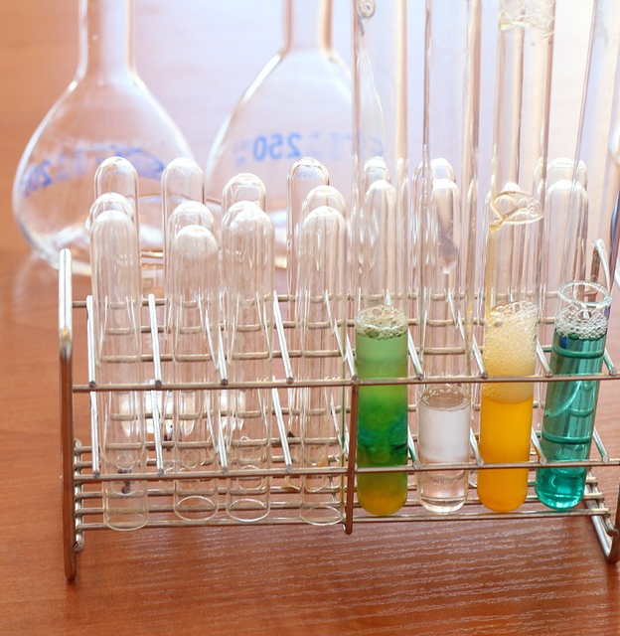
人教版高中化学选修4（高二）
第一章 化学反应与能量
第1节 化学反应与能量的变化
MENTAL HEALTH COUNSELING PPT
第一课时 焓变反应热

Slide 2
焓变 反应热

Slide 3
焓变 反应热
这是一幅幅多么撩人的自然美景，然而，如今的地球正在遭受着前所未有的灾难：大气污染加剧、水污染严重，固体废弃物与日俱增、臭氧空洞、酸雨、赤潮、温室效应、水土流失、土地沙漠化等。归根结底，都和化学反应有着密切的关系，我们这一章研究的主要是物质的能量变化，这种能量变化常以热能、电能、光能等形式表现出来。让我们共同学习、研究化学反应与能量，做好保护地球，保护环境的工作。

Slide 4
思考与交流
1、你所知道的化学反应中有哪些是放热反应？
活泼金属与水或酸的反应、酸碱中和反应、燃烧反应、多数化合反应
2、你所知道的化学反应中有哪些是吸热反应？
多数的分解反应、氯化铵固体与氢氧化钡晶体的反应、水煤气的生成反应、炭与二氧化碳生成一氧化碳

Slide 5
思考与交流
化学反应中存在能量变化的主要原因是：
1.从化学键的角度加以分析 2.从能量守恒的角度加以分析

Slide 6
思考与交流
1.从化学键的角度加以分析
化学反应的本质：旧键的断裂和新键的形成
Q1>Q2
反应吸热
从化学键角度：（微观）
Q1<Q2
反应放热

Slide 7
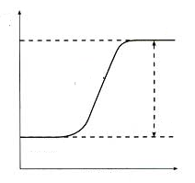
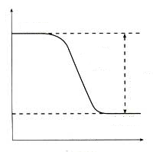
思考与交流
2.从能量守恒的角度加以分析
反应物的总能量≠生成物的总能量
能量
能量
反应物
生成物
E1
E2
吸热
放热
反应物
E2
生成物
E1
反应过程 （I）
反应过程 （II）

Slide 8
思考与交流
E1>E2
反应放热
从物质总能量守恒：角度（宏观）
E1<E2
反应吸热

Slide 9
一、反应热 焓变
化学反应过程中所释放或吸收的能量，都可以用热量（或转换成相应的热量）来表述，叫做反应热。
反应热分为:
等压反应热：等压条件下进行反应的反应热
等容反应热：等容条件下进行反应的反应热
Notes:
上节课我们通过微观的角度分析了

Slide 10
一、反应热 焓变
焓变：
等压条件下的化学反应热等于“焓变”。
ΔH
1、符号：
2、单位：
kJ/mol 或 kJ • mol^{–1}
3、ΔH＝H_{生成物} - H_{反应物}
∆H < 0，
∆H为“－”
放热反应(体系能量降低)：
∆H > 0，
∆H为“ + ”
吸热反应(体系能量升高)：
如：
a A(g) + b B(g) p C(g);
ΔH = – m kJ/mol
注：单位中的每mol是与整个反应对应的，即反应热表示每mol反应放出或吸收的热量。

Slide 11
一、反应热 焓变
从能量角度看：
能量
能量
反应物
生成物
△H＜0
吸热
△H＞0
放热
生成物
反应物
反应过程
反应过程
ΔH＝生成物能量－反应物能量（宏观）

Slide 12
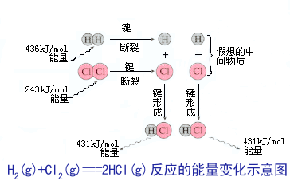
一、反应热 焓变
从键能角度看：
化学键断裂——吸热 化学键形成——放热
1mol H₂与1mol Cl₂反应生成2mol HCl时的反应热

Slide 13
一、反应热 焓变
【结论】反应完成时，生成物中形成新化学键时释放的总能量（862 kJ）比断裂反应物中旧化学键时吸收的总能量（679 kJ）大，故为放热反应.
该反应的反应热计算为（放热反应）：
ΔH =E_{（反应物总键能）}- E_{（生成物总键能）}
=（436+243）-（431+431）=-184.6(kJ/mol)

Slide 14
拓展应用
1. 判断物质的稳定性
C(石墨 s ) C(金刚石 s ) ΔH = +1.9 kJ/mol
石墨、金刚石哪个更稳定？
石墨稳定
结论：物质的能量越低越稳定
2.判断反应热的大小
–
∑ E 生成物
∑ E 反应物
ΔH =
–
ΔH =
生成物的键能总和
反应物的键能总和

Slide 15
典型例题
例 1：1mol C与 1mol H₂O(g) 反应生成 lmol CO(g) 和1mol H₂(g)，需要吸收131.5kJ的热量，该反应的反应热为△H = kJ/mol。
＋131.5
例 2：拆开 1mol H－H键、1mol N－H键、1mol N≡N键分别需要的能量是436kJ、391kJ、946kJ，
则1mol N₂生成NH₃的反应热为 ，
则1mol H₂生成NH₃的反应热为 。
－92.0 kJ/mol
－30.67 kJ/mol
相当于 1/3 mol N₂

Slide 16
小 结
反应热、焓变
从焓变角度看：
ΔH＝生成物的焓－反应物的焓
从反应热角度看：
ΔH＝生成物能量－反应物能量
从键能角度看：
ΔH＝反应物总键能－生成物总键能
放热反应：
吸热反应：
ΔH＜0或 ΔH为“－”
ΔH＞0 或ΔH为“＋”
Notes:
16

Slide 17
放热反应和吸热反应比较
 | 放热反应 | 吸热反应
表现 行式
能量 变化 | 生成物释放的总能量 反应物吸收的总能量 | 生成物释放的总能量 反应物吸收的总能量
键能 变化 | 生成物总键能 反应物总键能 | 生成物总键能 反应物总键能
联系 | 键能越 ，物质能量越 ，越 ，反之键能越 ，物质能量越 ，越 。
△H﹤0或△H为“—”
△H﹥0或△H为“+”
大于
小于
大于
小于
大
低
稳定
小
高
不稳定
Notes:
17

Slide 18
典例精析
例3下列说法正确的是( )
A．反应热是1 mol物质参加反应时的能量变化
B．当反应放热时ΔH>0，反应吸热时ΔH<0
C．任何条件下，化学反应的焓变都等于化学反应的反应热
D．在一定条件下，某一化学反应是吸热反应还是放热反应，由生成物或反应物
的焓的差值来决定
D
【解析】化学反应过程中释放或吸收的热量称为反应热，A项错误；当反应放热时ΔH<0，反应吸热时ΔH>0，B项错误；只有在等压条件下，化学反应的焓变才等于化学反应的反应热，因此C项错误；一个化学反应是吸热反应还是放热反应，取决于生成物和反应物的焓的差值，也可以根据断键时吸收的能量与成键时放出的能量大小判断，D项正确。

Slide 19
版权声明
感谢您下载xippt平台上提供的PPT作品，为了您和xippt以及原创作者的利益，请勿复制、传播、销售，否则将承担法律责任！xippt将对作品进行维权，按照传播下载次数进行十倍的索取赔偿！
1. 在xippt出售的PPT模板是免版税类(RF:
Royalty-Free)正版受《中国人民共和国著作法》和《世界版权公约》的保护，作品的所有权、版权和著作权归xippt所有,您下载的是PPT模板素材的使用权。
2. 不得将xippt的PPT模板、PPT素材，本身用于再出售,或者出租、出借、转让、分销、发布或者作为礼物供他人使用，不得转授权、出卖、转让本协议或者本协议中的权利。

Slide 20
典例精析
例4下列说法正确的是( )
A．焓变是指1 mol物质参加反应时的能量变化
B．当反应放热时ΔH>0，反应吸热时ΔH<0
C．在加热条件下发生的反应均为吸热反应
D．一个化学反应中，当反应物总能量大于生成物总能量时，ΔH为“－”
D
【解析】焓变与参加反应的物质的多少有关，与其化学计量数成正比，A错；在反应中，物质所具有的总能量减少，反应就放热，ΔH<0，反之就吸热，ΔH>0，B错；D对；在加热条件下发生的反应也可能是放热反应，如燃烧反应，反应是吸热还是放热与反应条件无必然的联系。

Slide 21
人教版高中化学选修4（高二）
第一章 化学反应与能量
感谢各位的仔细聆听
MENTAL HEALTH COUNSELING PPT
第一课时 焓变反应热

